Slide 1
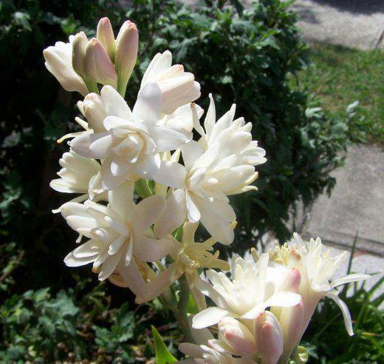
স্বাগতম

Slide 2
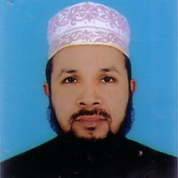
পরিচিতি
মুহাম্মদ আনছার উল্লাহ
সহকারী শিক্ষক
কাপাসগোলা সিটি কর্পোরেশন বালিকা উচ্চ বিদ্যালয়
চকবাজার,চট্টগ্রাম।
ব্যাচঃ-৫৪তম, আইডি নং-১০০,(জুন ২০১৬)
টিটিসি, চট্টগ্রাম।
মোবাইল নং-০১৮১৯৫৩৭৯২৯
ইমেইলঃ-ansar8@gmail.com
সময়ঃ- ৫০ মিঃ

Slide 3
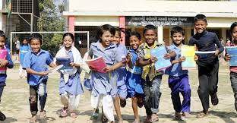
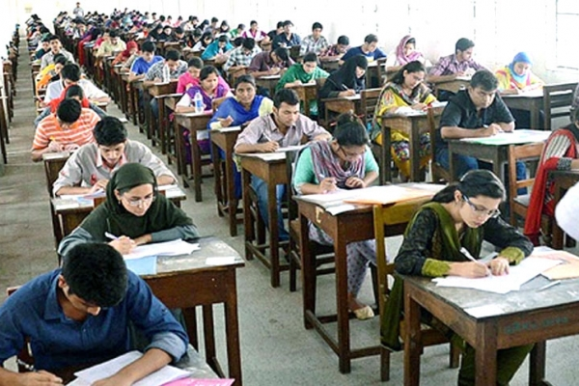
নিচের ছবিগুলি লক্ষ্য করি
এদেরকে কী বলে ?

Slide 4
আজকের পাঠ
শিক্ষার্থীর বৈশিষ্ঠ্য
অধ্যায়ঃ চতুর্থ
পাঠঃ ৫

Slide 5
শিখন ফল
এই পাঠ শেষে শিক্ষার্থীরা …
১, শিক্ষার্থীর বৈশিষ্ঠ্য কী তা বলতে পারবে,
২,একজন আদর্শ শিক্ষার্থীর গুনাবলী বর্ণনা করতে পারবে,
৩, আদর্শ শিক্ষার্থীর গুনাবলী বাস্তব জীবনে কোন ধরনের উপকার করবে তা বিশ্লেষন করতে পারবে ।

Slide 6
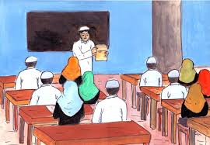
নিচের ছবিগুলি লক্ষ্য করি
শিক্ষকের কথা মনোযোগ সহকারে শোনা
সালাম বিনিময়ের সাথে খোজ নেওয়া

Slide 7
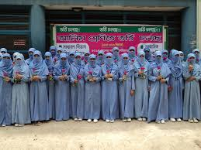
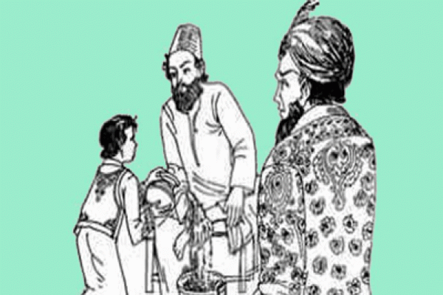
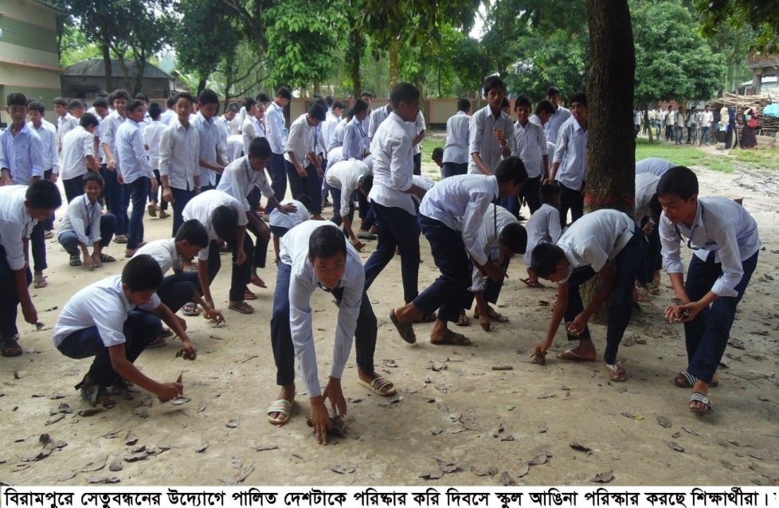
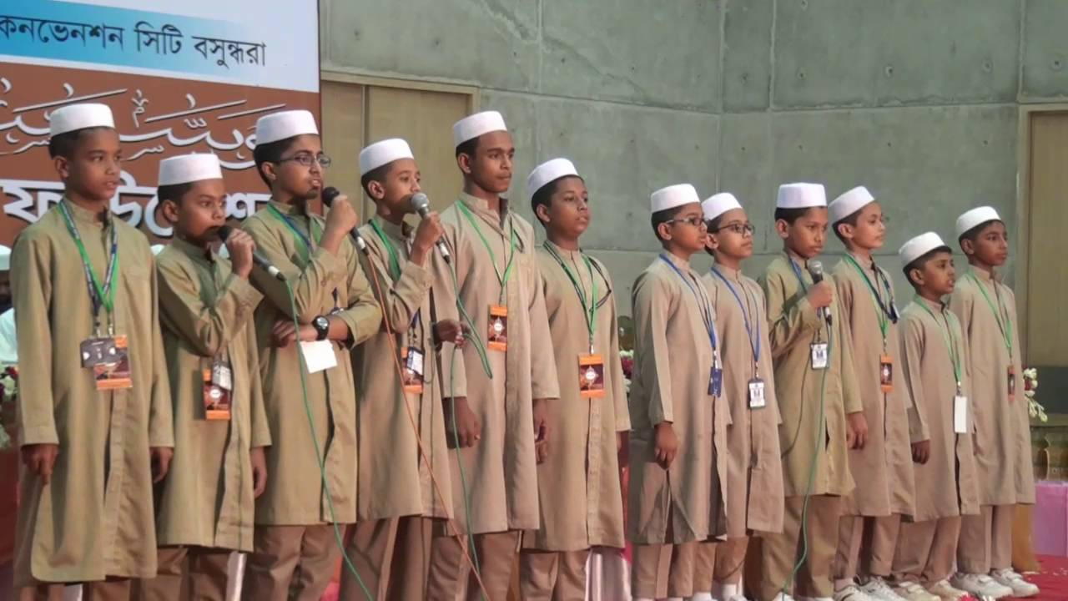
নিচের ছবিগুলি লক্ষ্য করি
শিক্ষকের সাথে উত্তম আচরণ
মার্জিত পোশাক
বিদ্যালয় পরিস্কার কার্যক্রম
সহশিক্ষা কার্যক্রম

Slide 8
একক কাজ
শিক্ষার্থীর বৈশিষ্ঠ্য কাকে বলে ?
৫ মিনিট
সময়

Slide 9
শিক্ষার্থীর বৈশিষ্ঠ্য
নিয়মিত উপস্থিত
শেখার প্রতি উৎসাহী
শিক্ষকের আদেশ নিষেধ মানা
শিক্ষকগনের অপছন্দ কাজ না করা
বুঝে পড়ার অভ্যাস
লজ্জাশীলতা পরিহার

Slide 10
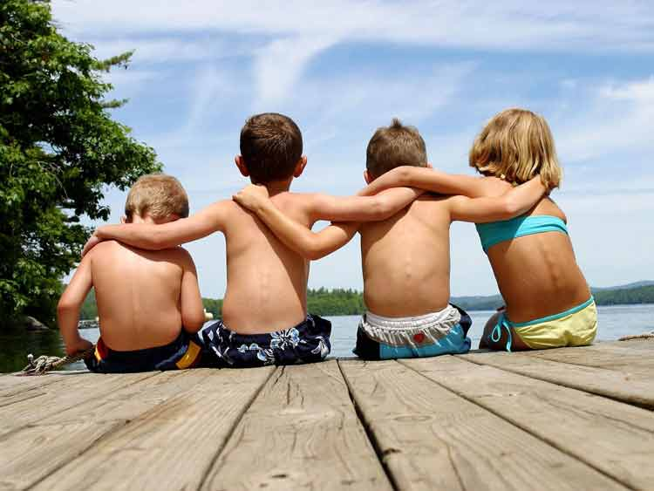
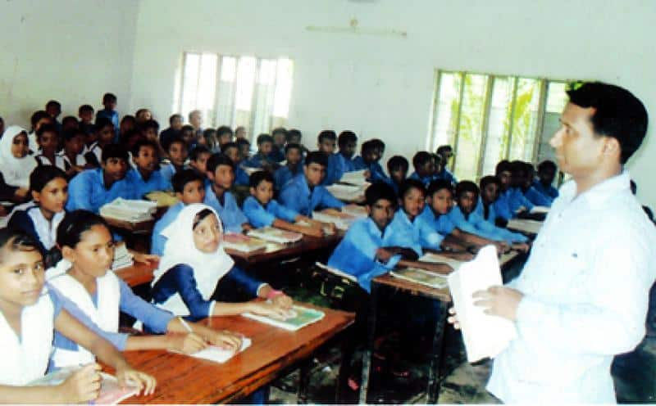
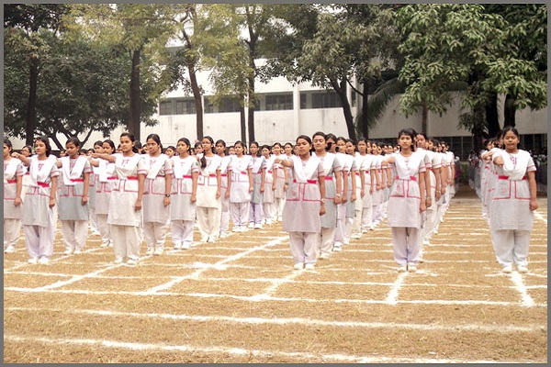
নিচের ছবিগুলি লক্ষ্য করি
সহপাঠীদের সাথে সুসম্পর্ক
অনুমতি নিয়ে বাইরে যাওয়া
দৃঢ় প্রত্যয়

Slide 11
দলীয় কাজ
একজন আদর্শ শিক্ষার্থীর গুনাবলী বর্ণনা কর
১০ মিনিট
সময়

Slide 12
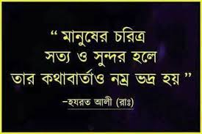

Slide 13
মূল্যায়ন
১, শিক্ষার্থী কাকে বলে ?
২, শিক্ষার্থীর বৈশিষ্ঠ্য কী ?
৩, শিক্ষার্থীর বৈশিষ্ঠ্যের যেকোনো ২টি বৈশিষ্ঠ্য বল ।

Slide 14
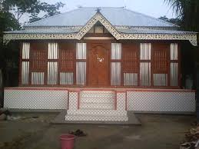
বাড়ির কাজ
তোমাদের এলাকার দশ জন আদর্শ শিক্ষার্থীর তালিকা করে আনবে ।

Slide 15
আল্লাহ হাফেজ
সবাইকে ধন্যবাদ

